Slide 1
CYBER SECURITY
osnovni pojmovi
1

Slide 2

ŠTO JE SIGURNOST?
2
+
2
+
"Kvaliteta ili stanje sigurnosti - biti bez opasnosti"
Uspješna organizacija treba imati voditi računa o više razina sigurnosti:
Fizičko osiguranje
Osobna sigurnost
Osiguranje sigurnosti
Sigurnost komunikacija
Sigurnost mreže
Sigurnost informacija

Slide 3

Cyber security
znači biti slobodan od opasnosti ili štete uzrokovane prekidom, ometanjem ili padom informatičk o-komunikacijskih tehnologija (ICT) ili zlouporabom ICT-a

Slide 4
Cyber sigurnost
Skup alata, politika, sigurnosnih koncepata, sigurnosnih mjera, smjernica, pristupa upravljanju rizicima, radnji, obuke, najboljih praksi, osiguranja i tehnologija koje se mogu koristiti za zaštitu cyber okruženja i organizacije i imovine korisnika.
Organizacijska i korisnička imovina uključuju povezane računalne uređaje, osoblje, infrastrukturu, aplikacije, usluge, telekomunikacijske sustave i cjelokupnost prenesenih i / ili pohranjenih podataka u cyber okruženju.
Cyber security nastoji osigurati ostvarenje i održavanje sigurnosnih svojstava organizacije i imovine korisnika protiv relevantnih sigurnosnih rizika u cyber okruženju.

Slide 5
PODRUČJA INFORMACIJSKE SIGURNOSTI
2
+
2
+
Sigurnost aplikacija
Kontrola pristupa
Nastavak poslovanja i planiranje oporavka od katastrofe
Kriptografija
Sigurnost operacija
Fizička sigurnost
Telekomunikacije i mrežna sigurnost
Informacijska sigurnost i upravljanje rizicima
Pravo, regulativa, usklađenost i istrage
Sigurnosna arhitektura i dizajn

Slide 6
CIA trijada
Povjerljivost
Osiguravanje zaštite podataka od neovlaštenog pristupa
Confidentiality
Integrity
Availability
Information Security
Integritet
Osiguranje da se podaci mogu mijenjati samo odgovarajućim mehanizmima
Dostupnost
Stupanj do kojeg ovlašteni korisnici mogu pristupiti informacijama u legitimne svrhe

Slide 7
ULOGA INFORMACIJSKE SIGURNOSTI
2
+
2
+
Uloga informacijske sigurnosti je zaštita informacijske imovine
Kako postići informacijsku sigurnost?
Politika
Tehnologija
Programi osposobljavanja i osvješćivanja

Slide 8

THE
SIMPLICITY OF APPLE
THE OMNIPRESENCE OF GOOGLE
THE
RELEVANCE OF FACEBOOK
THE
CONTENT OF
YOUTUBE
THEY
EXPECT
THE
EXPERIENCE OF UBER
THE INTELLIGENCE
OF AMAZON
THE IMMEDIACY
OF TWITTER
DIGITAL LIFE

Slide 9

FIZIČKI IDENTITET
DIGITALNI IDENTITET
S nama nosimo svoj osobni, fizički identitet kamo god idemo. To uključuje informacije kao što su visina i težina, boja očiju, spol, ton kože, itd. Neke od tih detalja možemo promijeniti, ali u cjelini naš fizički identitet je ono što svatko od nas naziva "ja".
Digitalni identitet je informacija o entitetu koju računalni sustavi koriste za predstavljanje vanjskog agenta. Taj agent može biti osoba, organizacija, aplikacija ili uređaj.

Slide 10


FIZIČKI IDENTITET
DIGITALNI IDENTITET
S nama nosimo svoj osobni, fizički identitet kamo god idemo. To uključuje informacije kao što su visina i težina, boja očiju, spol, ton kože, itd. Neke od tih detalja možemo promijeniti, ali u cjelini naš fizički identitet je ono što svatko od nas naziva "ja".
Digitalni identitet je informacija o entitetu koju računalni sustavi koriste za predstavljanje vanjskog agenta. Taj agent može biti osoba, organizacija, aplikacija ili uređaj.

Slide 11

KARAKTERISTIKE DIGITALNOG IDENTITETA
proteže se izvan fizičkih značajki
omiljena hrana, vrsta automobila koji vozite, trenutna adresa pošte
korisnička imena i zaporke za sve vaše online račune,
povijest pretraživanja,
postove društvenih medija,
digitalne fotografije,
skenirane slike putovnice
digitalni identiteti lako se iskorištavaju i vrlo su profitabilni.
cijela je industrija izrasla s jedinom svrhom da smislimo tragove podataka koje ostavljamo na mreži
sve ove informacije zauvijek su povezane s našim internetskim identitetom, a nemamo pravo glasa što će se dogoditi s tim podacima nakon što odu iz naše ruke.

Slide 12
GDPR
12

Slide 13
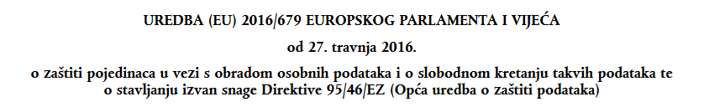
Zaštita pojedinaca s obzirom na obradu osobnih podataka temeljno je pravo.
Člankom 8. stavkom 1. Povelje Europske unije o temeljnim pravima („Povelja”) te člankom 16. stavkom 1. Ugovora o funkcioniranju Europske unije (UFEU) utvrđuje se da svatko ima pravo na zaštitu svojih osobnih podataka.
Zašto GDPR?

Slide 14
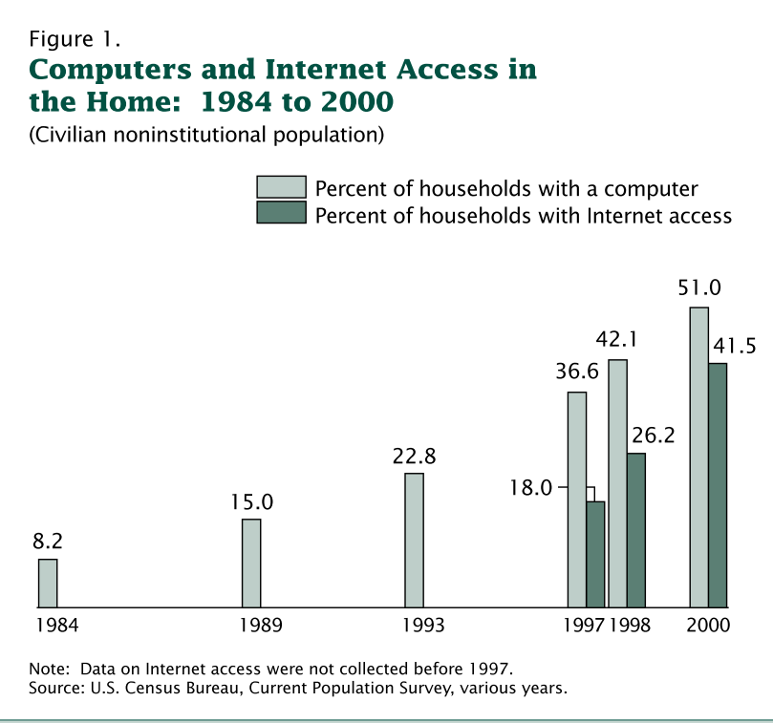
Zašto GDPR?

Slide 15
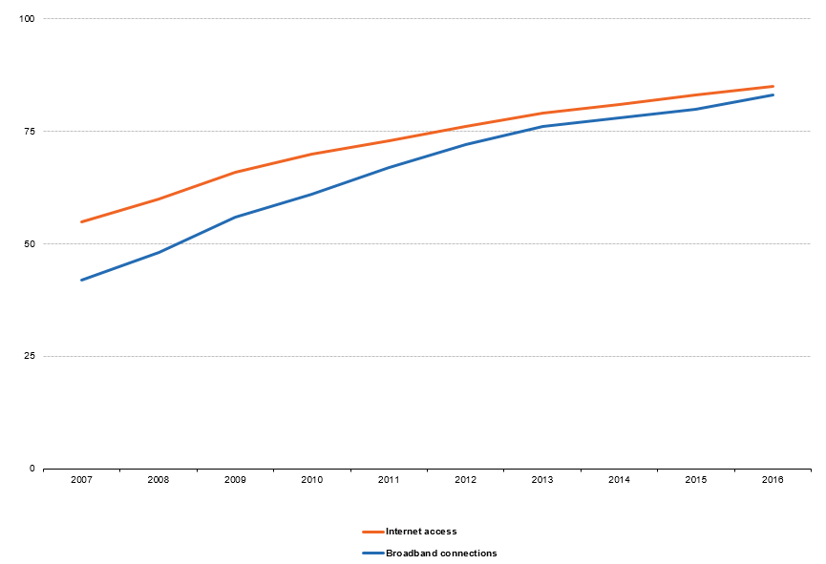
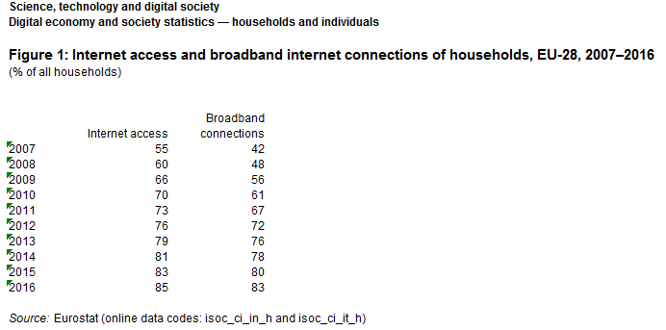
Zašto GDPR?

Slide 16
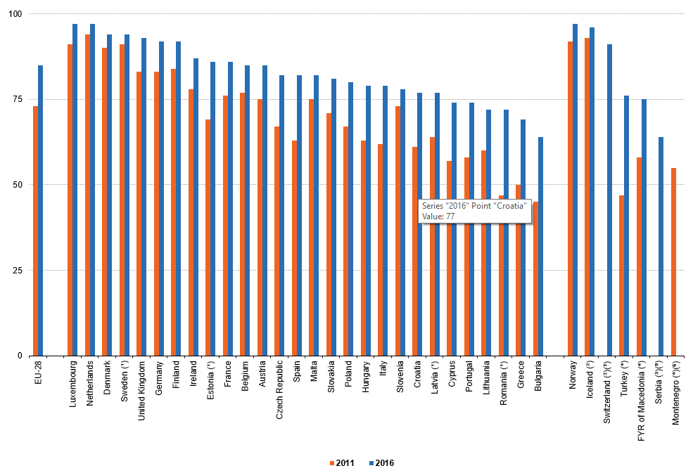
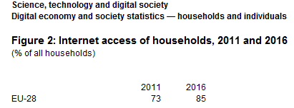
Zašto GDPR?

Slide 17
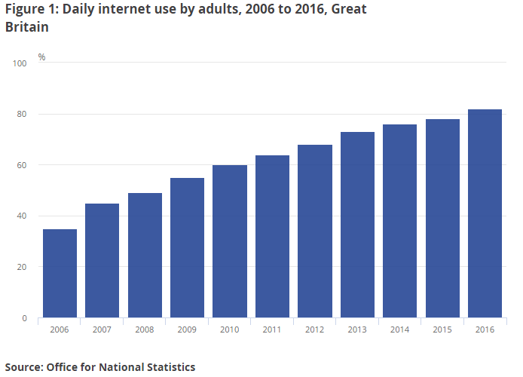
Zašto GDPR?

Slide 18
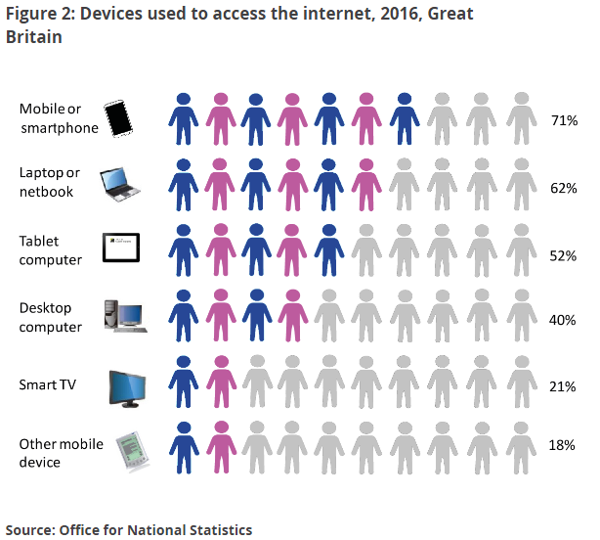
Zašto GDPR?

Slide 19
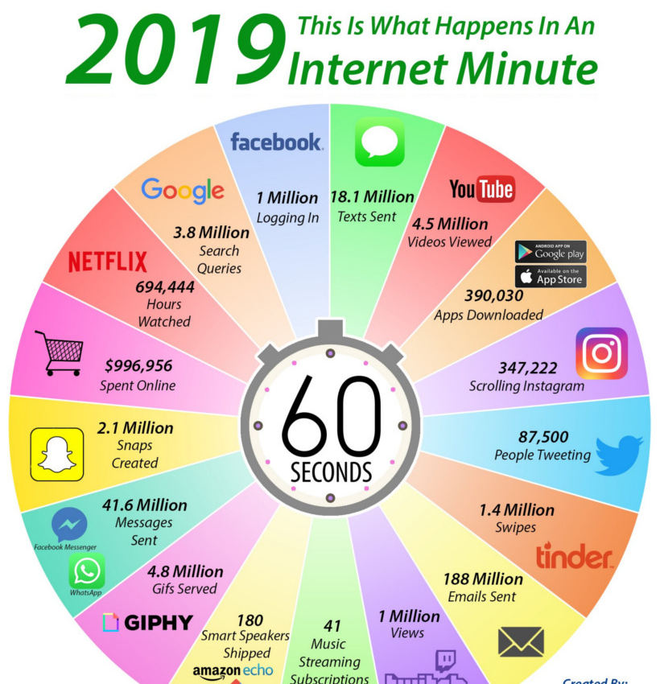
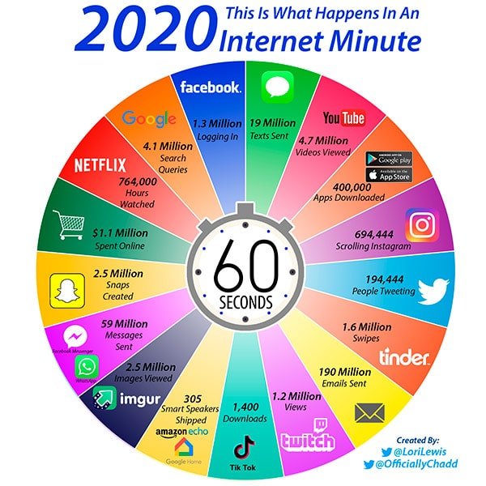

Slide 20
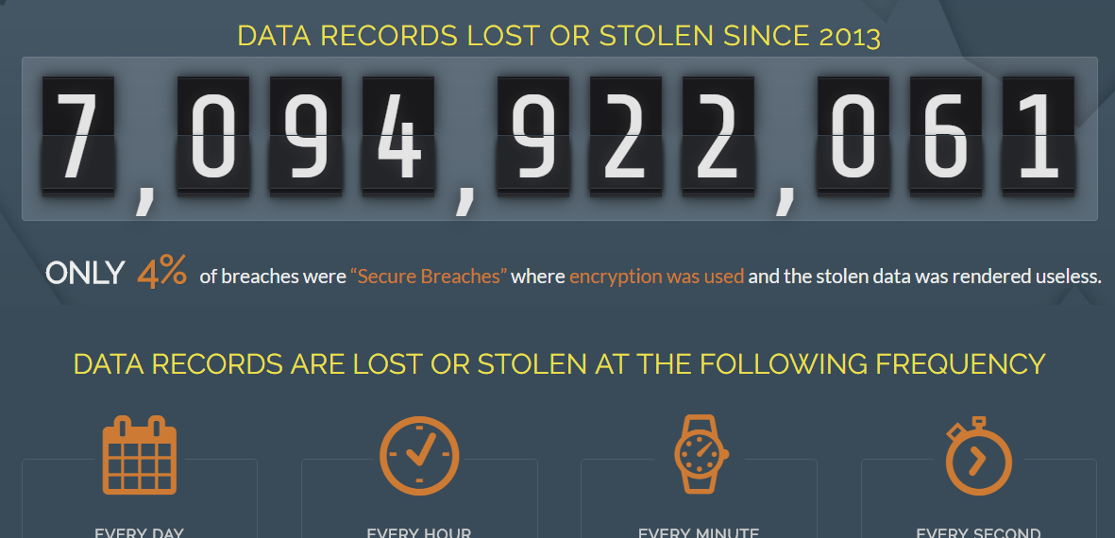
Zašto GDPR?
17.05.2017.

Slide 21
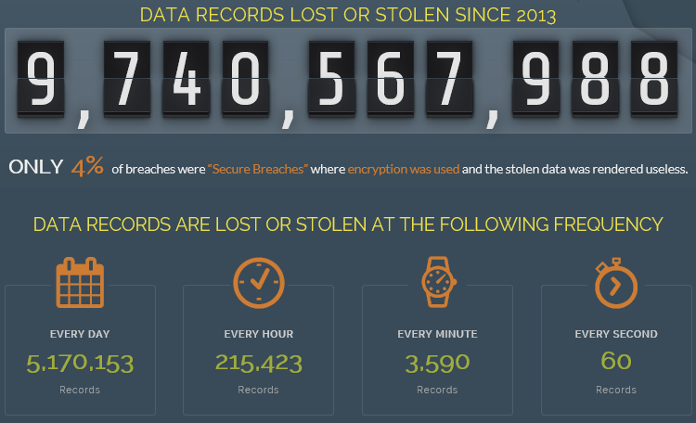
Zašto GDPR?
18.06.2018.

Slide 22
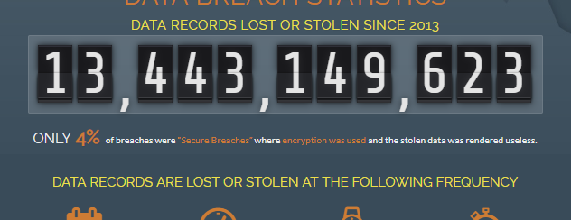
Zašto GDPR?
8.1.2019.

Slide 23
Što je to GDPR?
Potpuna revizija regulacije zaštite podataka s opsežnim ažuriranjima onoga što se može smatrati identificirajućim informacijama EU građana i njihovih osobnih podataka
Primjena u svim državama članicama EU
Na sve organizacije koje obrađuju podatke u EU – bez obzira na to gdje je ta organizacija geografski utemeljena
Specifična i značajna prava za pojedince vlasnike osobnih podataka da traže naknadu, pravo na brisanje i točnu reprezentaciju

Slide 24
Što je to GDPR?
Uvođenje novčanih kazni u iznosu do max. 20 mil eura ili 4% godišnjeg prometa
Naknada se može tražiti od organizacija i pojedinaca zaposlenih kod njih
Značajno smanjenje tog iznosa temeljeno na provođenju tehničkih ili organizacijskih kontrola.

Slide 25

GDPR traži: odgovorno postupanje s osobnim informacijama, u svom najširem smislu
Obveza prema GDPR-u zahtijeva
Razumijevanje podataka, da bi ih
Zaštitili i
Upravljali njima
Gdje god se nalazili (baze podataka, datoteke, e-mail sustavi, storage)
U bilo kojem formatu (strukturirani, nestrukturirani, audio, itd)
Što od nas traži GDPR

Slide 26

Osobni podatak
EU GDPR
…osoba koja se može identificirati izravno ili neizravno, osobito uz pomoć identifikatora kao što su ime, identifikacijski broj, podaci o lokaciji, mrežni identifikator ili uz pomoć jednog ili više čimbenika svojstvenih za fizički, fiziološki, genetski, mentalni, ekonomski, kulturni ili socijalni identitet tog pojedinca;

Slide 27
Osobni podatak
pseudonimizacija - obrada osobnih podataka na način da se osobni podaci više ne mogu pripisati određenom ispitaniku bez uporabe dodatnih informacija, pod uvjetom da se takve dodatne informacije drže odvojeno te da podliježu tehničkim i organizacijskim mjerama kako bi se osiguralo da se osobni podaci ne mogu pripisati pojedincu čiji je identitet utvrđen ili se može utvrditi;
Genetski podaci (npr. individualna genetska sekvenca)
Biometrijski podaci (otisak prsta, prepoznavanje lica, prepoznavanje očne retine, itd.)
Papirnati podaci
Osobni podatak
Ime i prezime, adresa
OIB, JMBG
Mrežni identifikator, lokacija
Financijski podaci
Objave na društvenim mrežama
Biometrijski podaci

Slide 28
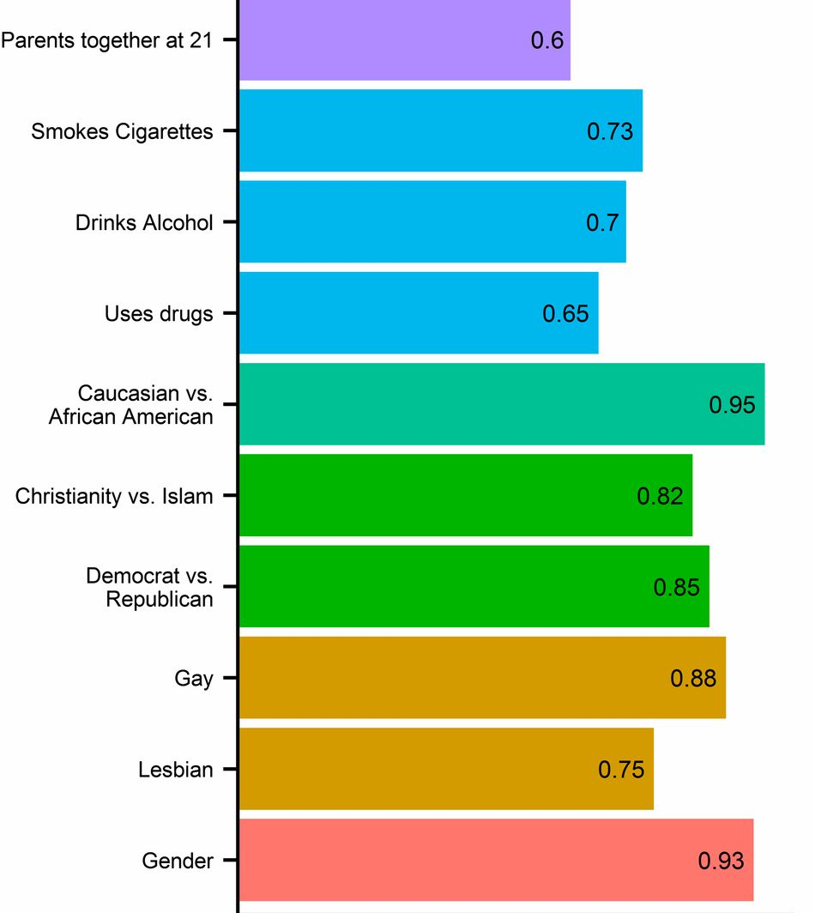
Michal Kosinski et al. PNAS 2013;110:5802-5805
Osnovni digitalne zapisi ljudskog ponašanja
Mogu automatski i precizno predvidjeti osobne atribute ljudskog ponašanja
atributi za koje ljudi pretpostavljaju da su privatni

Slide 29

Ekstrateritorijalnost
EU GDPR
Primjenjuje se u slučaju AKO
je organizacija osnovana u EU
organizacija nudi robu i usluge EU rezidentima
nadzire ponašanje EU rezidenata
proširuje se nadzor nad organizacijama koje nisu u EU moraju se uskladiti

Slide 30
Primjena na izvršitelje obrade
Izvršitelj obrade: fizička ili pravna osoba, tijelo javne vlasti, agencija ili drugo tijelo koje obrađuje osobne podatke u ime voditelja obrade;
Voditelj obrade: fizička ili pravna osoba, tijelo javne vlasti, agencija ili drugo tijelo koje samo ili zajedno s drugima određuje svrhe i sredstva obrade osobnih podataka; kada su svrhe i sredstva takve obrade utvrđeni pravom Unije ili pravom države članice, voditelj obrade ili posebni kriteriji za njegovo imenovanje mogu se predvidjeti pravom Unije ili pravom države članice;
EU GDPR
Izravna obavezna odgovornost
dodatno i obavezni uvjeti za izvršitelje, podizvršitelje i kontrolore

Slide 31

Odgovornost
Odgovarajuće mjere za utvrđivanje sukladnosti
usvajanje detaljnih zapisa vezanih uz obradu podataka
primjena sigurnosnih mjera
Procjena utjecaja na privatnost (PIA - Privacy Impact Assesment)
Integrirana zaštita privatnosti (Privacy by Design)
Imenovanje Službenika za zaštitu osobnih podataka (DPO - Data Protection Officer)

Slide 32
Privacy by Design
Koncept integrirane zaštite privatnosti (Privacy by Design) odnosi se na neophodnost integriranja privatnosti i zaštite osobnih podataka u informacijsko komunikacijskoj tehnologiji od početka do kraja njihovog životnog ciklusa: od faze koncepcije (dizajna) do izlaska iz upotrebe.
PBD
Proactive Not Reactive
Privacy by Default
E2E Security
Not Zero Sum
Privacy Embedded
Transparency
User Centric

Slide 33
Načela obrade osobnih podataka (zakonitost)
Privole
Opt-Out metode
prikupljanja neopozive privole
nedovoljno jasne privole
nepotpune privole
Registar “NE ZOVI”
1. stvaranje preduvjeta
2. revizija postojećih procedura i dokumentacije
3. čišćenje zbirki osobnih podataka i revizija prava
4. definiranje novih pravila
5. implementacija novih rješenja i nadogradnja postojećih
6. dizanje svijesti
Privola sadržava:
Svrha
Vrste podataka
Rok čuvanja
Prava ispitanika
Kome se obratiti u slučaju pritužbe

Slide 34
Načela obrade osobnih podataka (točnost)
Čišćenje baza podataka
Uspostava procedure ažuriranja točnosti podataka
stvaranje preduvjeta
revizija postojećih procedura i dokumentacije
čišćenje postojećih baza osobnih podataka i revizija prava
definiranje novih pravila
implementacija novih rješenja i nadogradnja postojećih
dizanje svijesti
Osobni podaci koji se prikupljaju i dalje obrađuju moraju biti točni, potpuni, ažurni te prikupljeni i obrađeni na pošten način.

Slide 35
Načela obrade osobnih podataka (svrhovitost)
Načelo svrhovitosti i opsega obrade osobnih podataka govori da se osobnih podaci mogu prikupljati u svrhu s kojom je ispitanik upoznat, koja je izričito navedena i
u skladu s Zakonom i
mogu se dalje obrađivati samo u svrhu u koju su prikupljeni te da moraju biti primjereni, relevantni i
ne smiju biti prekomjerni
Revizija procedura za prikupljanje podataka
stvaranje preduvjeta
revizija postojećih procedura i dokumentacije
Čišćenje postojećih baza osobnih podataka i revizija prava
definiranje novih pravila
implementacija novih rješenja i nadogradnja postojećih
dizanje svijesti

Slide 36
Načela obrade osobnih podataka (trajnost)
Definiranje pravila za rok čuvanja osobnih podataka
stvaranje preduvjeta
revizija postojećih procedura i dokumentacije
čišćenje postojećih baza osobnih podataka i revizija prava
definiranje novih pravila
implementacija novih rješenja i nadogradnja postojećih
dizanje svijesti
osobni podaci moraju biti pohranjeni u obliku koji omogućava identifikaciju osobe samo onoliko vremena koliko je potrebno da se zadovolji svrha zbog koje su podaci prikupljeni

Slide 37
Načela obrade osobnih podataka (sigurnost)
Osobni podaci moraju biti zaštićeni od
neovlaštenog pristupa i uporabe te se čuvaju u obliku koji omogućava identifikaciju fizičke osobe onoliko vremena koje je potrebno za ostvarenje svrhe prikupljanja podataka.
Enkripcija
Evidencija obrade
Upravljanje privolama
Pravo na zaborav
Pravo na prijenos
1. stvaranje preduvjeta
2. revizija postojećih procedura i dokumentacije
3. čišćenje postojećih baza zbirki osobnih podataka i revizija prava
4. definiranje novih pravila
5. implementacija novih rješenja i nadogradnja postojećih
6. dizanje svijesti

Slide 38

Individualna prava
I prije GDPR-a postoje prava na pristup, ispravak, brisanje ili blokiranje osobnih podataka
Također i pravo na odjavljivanje iz marketinških akcija
Novi zakon uključuje:
nedvosmislen pristanak na upotrebu osobnog datka
povećavanje prava pristupa i prigovora
pravo na zaborav (Right to be Forgotten)
pravo na prenosivost podataka (Right to Data Portability)
izrada profila - svaki oblik automatizirane obrade osobnih podataka koji se sastoji od uporabe osobnih podataka za ocjenu određenih osobnih aspekata povezanih s pojedincem, posebno za analizu ili predviđanje aspekata u vezi s radnim učinkom, ekonomskim stanjem, zdravljem, osobnim sklonostima, interesima, pouzdanošću, ponašanjem, lokacijom ili kretanjem tog pojedinca;

Slide 39


Prijava povrede osobnih podataka
GDOR uključuje prijavu povrede osobnih podataka:
voditelju obrade (ukoliko ste izvršitelj obrade podataka)
nadzornom tijelu
pogođenim pojedincima - vlasnicima osobnih podataka
Trenutno ne postoje pravila na razini EU (osim telco i ISP)
izvještaj se očekuje u roku 72 sata

Slide 40

Imenovanje DPO
Postavljanje Službenika za zaštitu osobnih podataka – DPO (Data Protection Officer)
kako za izvršitelje obrade tako i za voditelje obrade
Može biti zaposlen ili eksternaliziran
Prag za imenovanje:
obavezno za tvrtke s javnim ovlastima
sistematski nadzor pojedinaca i osobnih podataka na velikoj skali
obrada osjetljivih podataka na velikoj skali
obaveza za tvrtke iznad 250 zaposlenih
Poslovi:
podrška, informiranje i savjetovanje
nadzire usklađenost
svijest/edukacija
obavlja PIA, PII Data Discovery
točka kontakta
uključen u sve slučajeve
odgovoran Upravi

Slide 41
Dizanje svijesti
Edukacija vanjskih partnera, izvršitelja, dobavljača i djelatnika
stvaranje preduvjeta
revizija postojećih procedura i dokumentacije
čišćenje postojećih baza osobnih podataka i revizija prava
definiranje novih pravila
implementacija novih rješenja i nadogradnja postojećih
dizanje svijesti

Slide 42
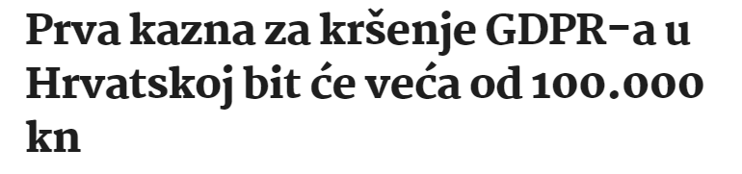
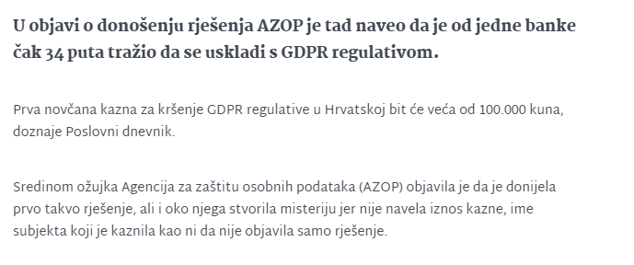
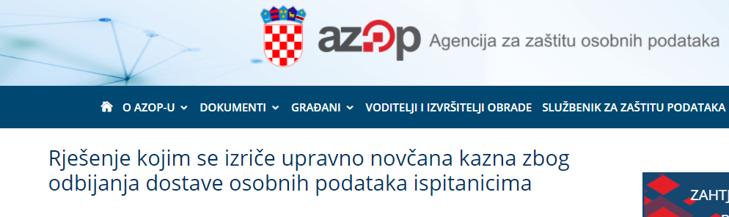
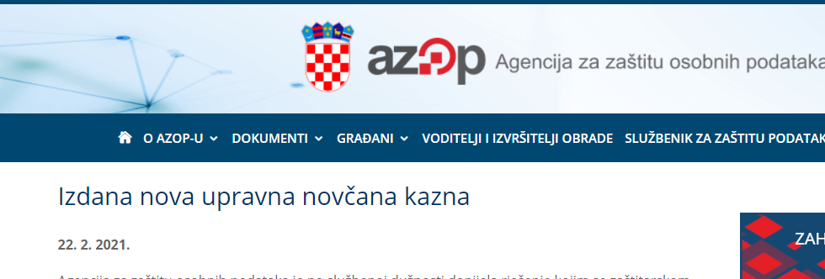
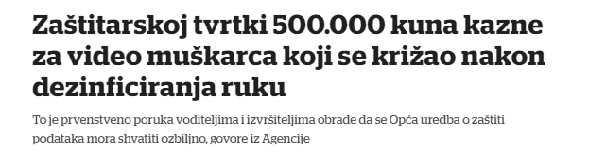
Kazne

Slide 43
Pravilnik videonadzora
  Svrha i područje pravilnika video nadzora
  Kako osiguravamo da je naš sustav postavljen i da se njime upravlja vodeći računa o privatnosti i zaštiti podataka i to sukladno Općoj uredbi o zaštiti podataka?
  Koje područje se nadzire?
  Koje osobne podatke prikupljamo i u koju svrhu?
  Koja je pravna osnova i zakonitost prikupljanja podataka?
  Tko ima dostup do informacija i kome su one dostupne?
  Kako štitimo i čuvamo podatke?
  Kako dugo čuvamo podatke?
  Na koji način informiramo javnost?
  Na koji način pojedinac može provjeriti, ispraviti ili izbrisati svoje podatke?
  Pravo na prigovor

Slide 44
Utjecaj Covid-19 pandemije
44

Slide 45
Porast phishing, malspam i ransomware napada
Porast phishing, malspam (zlonamjerni spam) i ransomware napada u kojima napadači koriste COVID-19 kao mamac za predstavljanje brandova čime obmanjuje zaposlenike i kupce.
Ovo rezultira porastom broja zaraženih osobnih računala i telefona.
Ne ciljaju se samo tvrtke, već i krajnji korisnici koji preuzimaju aplikacije koje se odnose na COVID-19 također su meta prevara u kojima preuzimaju ransomware prerušen u legitimne programe.
Potrebno je poduzeti proaktivne korake podižući svijest svojih djelatnika
Kupci trebaju biti oprezniji pogotovo kada otvaraju linkove, e-mail ili dokumente povezane s COVID-19 temom.

Slide 46
Povećani sigurnosni rizik od rada na daljinu
S porastom broja zaposlenika koji rade od kuće (školaraca i studenata koji imaju virtaulnu edukaciju) virtualna privatna mreža poduzeća (VPN) postaje spas, a njihova sigurnost i dostupnost bit će glavni fokus sigurnosti.
U želji da se to postigne, postoji mogućnost pogrešne konfiguracije sigurnosti u VPN-ovima, izlaganje osjetljivih podataka na internetu i također izlaganje napadima uskraćivanja usluge (DoS).
Uz to, pojedini korisnici (ili više njih istodobno) mogu koristiti osobna računala za obavljanje službenih dužnosti koje bi također mogle predstavljaju veliku količinu rizika.
Potrebno je osigurati da su VPN usluge sigurne i pouzdane jer je izgledno da će biti puno više nadzora protiv ovih usluga.
Nadalje, zaposlenici se ne bi trebali koristiti privatnim računalima u službene svrhe.

Slide 47
Potencijalna kašnjenja u otkrivanju i odgovoru na cyber-napad
Funkcionirati sigurnosnih timova je narušeno zbog pandemije COVID-19 a time se
otežava otkrivanje zlonamjernih aktivnosti i odgovaranje na ove aktivnosti postaje još složenije.
Ažuriranje zakrpa na sustavima također može biti izazov ako sigurnosni timovi nisu operativni.
Potrebno je napraviti procijeniti sigurnosne zaštite i istražiti upotrebu zajedničkog rada s vanjskim konzultanata, posebno za područja u kojima ključni faktori ljudskog rizika identificirani.

Slide 48
Priljev cyber kriminalaca
Globalno, tvrtke smanjuju svoju radnu snagu kako bi se nosile s učincima COVID-19.
Neki ljudi su također izgubili sredstva za život zbog različitih ograničenja kretanja od strane vlada širom Europske unije i svijeta.
Ovaj potez je potaknuo rast cyber kriminalaca kao nezaposlenih s pristupom internetu koji su izgubili posao zbog posljedica COVID-19 i na ovaj način vide priliku za život od pandemije.
Organizacije koje razmišljaju o otpuštanju trebaju provoditi pravilne planove izlaska.
Također, potrebno je poticati sve koji su izgubili posao ili ne mogu raditi zbog izolacije na razmatranje uzimanja tog razdoblja za učenje novih profitabilnih vještina i pohađanje internet tečajeva.

Slide 49
Ažuriranje BCP planova
Mnoge organizacije imaju planove nastavka poslovanja (BCP), ali je evidentno da utjecaj globalne pandemije COVID-19 u njima nije razmatran.
S povećanim utjecajem COVID-19, organizacije trebaju ažurirati postojeće BCP i planove odgovora na incidente posebno za slučaj pandemije koje pogađaju mnoge zemlje i kritične elemente opskrbnih lanaca istovremeno.
Treba napraviti reviziju procjene rizika na kritični procesi za prepoznavanje različitih mogućnosti u sustavu Windows i osigurati da se ti procesi i dalje mogu odvijati na prihvatljivoj razini

Slide 50
Cyber sigurnost nakon COVID-19
Pandemija COVID-19 izazvala je veliko opterećenje na globalno gospodarstvo a stručnjaci predviđaju recesiju kao dio posljedica pandemije.
Post COVID-19 strategija može uključit smanjenje poslovnih linija koje se ne smatraju kritičnim što može uključivati ​​ operacije cyber sigurnosne.
Ovaj kratkoročni plan mogao bi se pokazalo kao „ubijanje krave zbog šnicle„ na duge staze jer to može dodatno povećati utjecaj napada.
Savjet je ažuriranje BCP i politika / praksi rada na daljinu radeći uz određivanje prioriteta kibernetičke sigurnosti nakon COVID-19 pandemije.

Slide 51
Cyber prijetnje
51

Slide 52
Osobni podaci klijenata
Izazovom prikupljanja i rukovanja podacima klijenata (i potencijalnih) zbog same količine podataka i činjenice da su pohranjene informacije često izuzetno osjetljive i osobne prirode.
Stoga su posljedice povrede podataka vrlo teške, a podatke čini i vrlo atraktivnom metom za lopove.
Stoga je potrebna velika doza opreza prilikom provođenja procjene rizika na vlastitim sigurnosnim sustavima.
Sigurnost se svodi na dizajniranje i učinkovitu primjenu robusnih sustava kako bi se smanjila površina napada.
To uključuje strogo ograničavanje pristupa zaposlenika osjetljivim zapisima i primjenu robusnih sigurnosnih mjera poput biometrijske dvofaktorske provjere autentičnosti za osoblje ovlašteno za pristup osjetljivim zapisima.
Također uključuje postavljanje temeljitog sustava revizije za praćenje datoteka kojima se pristupa i koji temeljito istražuje sve otkrivene anomalije ili kršenja.
Kad se otkrije da su zaposlenici prekršili sigurnosne protokole, moraju se provesti značajne sankcije kako bi se osiguralo da se protokoli pravilno slijede.

Slide 53
GDPR kazne
Ukoliko dođe do povrede podataka moguće je očekivati i tužbe klijenata na ime naknade štete zbog ranjivosti njihovih podataka.
Tužbe od klijenata mogu uslijediti jer postoji zakonska odgovornost (GDPR) zaštitite svih osobnih podatke koji se prikupljaju i pohranjuju za potrebe poslovanja.
Kako bi se izbjegla potencijalna poslovna i financijska katastrofu, uvijek je u najboljem interesu osigurati da su svi podaci klijenata zaštićeni, ne samo iza vatrozida, već s detaljnom sigurnosnom politikom koju provode svi zaposlenici, partneri i dionici.

Slide 54
Sigurnost web stranica
S obzirom na to da distributeri veliku većinu svog poslovanja obavljaju na mreži, neophodno je da se njihovi internetski portali redovito ispituju na sigurnost i prije i nakon što postanu aktivni.
To znači pregled koda i sigurnosno testiranje prije puštanja u rad kako bi se osiguralo da nisu prisutne softverske pogreške koje bi mogle dovesti portal u opasnost.
Testiranje pomaže osigurati da se s otkrivanjem novih ranjivosti osigura da je portal siguran i zaštićen od ranjivosti, bilo krpanjem ili ublažavanjem kontrola poput vatrozida web aplikacija koje mogu "virtualno zakrpati" portal dok razvojni tim ne nađe "pravi" zakrpu za rješavanje problema.

Slide 55
Edukacija korisnika
Iako se tehnički timovi bave problemima koji se mogu pojaviti na internetskom portalu, potrebno je osigurati da interni krajnji korisnici (koji se često nazivaju najslabijom karikom u sigurnosnom lancu), budu pravilno educirani te da nehotice ne izlažu organizaciju klikom na link ili otvaranjem zlonamjernog privitka.
Bez ove sigurnosne obuke, interni krajnji korisnici riskiraju nanijeti potencijalno veću štetu.
Mogu zaraziti mrežu trojanskim virusima s daljinskim upravljačem ili čak ransomware-om, što bi moglo dovesti do toga da se moraju isključiti neke ili sve operacije tvrtke, ovisno o tome koliko je zaraza zlonamjernim softverom loša.
Trening o sigurnosti trebao bi se baviti snažnom konstrukcijom lozinki, načinom prepoznavanja phishing napada, kao i pokušajima socijalnog inženjeringa.

Slide 56
Višeslojna strategija sigurnosti
Većina današnjih organizacija suočava se sa sličnim sigurnosnim izazovima sličnim većini
Posjedovanje višeslojne sigurnosne strategije pomaže smanjivanju rizika od povreda podataka koje rezultiraju krađom intelektualnog vlasništva, podataka o klijentima, partnerima, poslovnih podataka i / ili drugih osjetljivih podataka.
Holistički pristup osiguranju sustava započinje usvajanjem Cyber okvira.
Potrebno je identificirati i napraviti inventar IT imovine radi boljeg upravljanja i održavanja, a zatim je zaštititi tako dajući prioritete kritičnim sustavima i primjenjujući najbolje moguće sigurnosne proizvode i usluge.
Neke zaštite mogu uključivati ​​kontrolu pristupa, mrežnu sigurnost, zaštitu krajnje točke, šifriranje podataka i nadzor događaja.
Također je dobro otkriti sustave koji su ugroženi ili osjetljivi na eksploataciju i stvoriti plan odgovora koji je usmjeren na proces kako bi se smanjilo vrijeme oporavka sve pogođene imovine u cijeloj organizaciji.
Najbolji sigurnosni planovi su oni koji su iterativni, orijentirani na procese i okretni prema dinamičnom krajoliku prijetnji gdje novi vektori napada i tehnike zahtijevaju konstantan oprez.

Slide 57
Ransomware
Danas najveću zabrinutost za svaku organizaciju predstavljaju ransomware napadi
Ključni razlog su ogromne količine podataka koje imaju sve tvrtke koje se bave poslovima osiguranja
Ransomware napadi nisu novi; taktika koju koriste cyber kriminalci je jednostavna: upotreba zlonamjernog softvera koji blokira pristup računalnom sustavu ili podacima, obično šifriranjem, sve dok žrtva ne plati značajnu naknadu napadaču.
Osiguravajuće i zdravstvene ustanove prioritet su broj jedan za cyber kriminalce zbog velikog broja podataka koje pohranjuju o pacijentima i kupcima.
Najbolji način za ublažavanje takvog rizika je spriječiti situaciju i zaštititi se prije nego što se dogodi. Vrlo je teško dešifrirati hakirane datoteke, a može biti još zamršenije kretati u pregovore s cyber kriminalcima.
Na primjer, provođenje pen-testova

Slide 58
Trojanski konji, crvi, virusi
Uz ransomware najveće prijetnje s kojima se suočavaju današnje organizacije su trojanski konji, crvi, virusi, profesionalni hakeri i cyber-iznuđivači, nezadovoljni sadašnji i bivši zaposlenici te korisničke pogreške i nepažnja.
Kako bi se ublažili ovi rizici potrebno je:
Koristite VPN, virtualnu privatnu mrežu.
Osigurajte svoje uređaje. Imajte na umu svaku aplikaciju koju instalirate te dozvole i pristup koji im date. Ako je aplikacija besplatna, obično plaćate podacima. Uklonite unaprijed instalirane aplikacije koje ne upotrebljavate - takozvani bloatware. Razmislite o isključivanju kolačića i praćenju.
Zaštitite svoje poruke. Uzmite u obzir Signal, Telegram ili Whatsapp (ako vjerujete Facebooku).
Ne upotrebljavajte javni Wi-Fi.
Budite svjesni prijetnji. Potencijalne povrede podataka vrebaju iza svakog ugla. Možete biti svjesni promjena okruženja prijetnje i zaštititi se sustavom kao što je Trend Micro.
Kontrolirajte svoja korisnička dopuštenja. Budući da zaposlenici dolaze i odlaze, ljudi koji rade na daljinu te sve više pametnih telefona pristupa mrežama tvrtki, važnije je nego ikad strogo kontrolirati korisnička dopuštenja unutar vašeg poslovanja. Ograničite pristup zaposlenima izvan mjesta i pobrinite se za opoziv nepotrebnih dozvola kad zaposlenici odu ili promijene položaj.
Redovito i često ažurirajte lozinke. Jedan od najlakših načina da haker provali vaš sustav je probijanjem lozinke - što je sve lakše učiniti kada najpopularnije lozinke uključuju lozinku i 123456. Obavezno promijenite lozinku nekoliko puta godišnje.
Ostanite sigurni u oblaku. Brokeri se sve više oslanjaju na rješenja za pohranu podataka zasnovana na oblaku, ali nije svaki oblak jednak. Provjerite imaju li oblaci koje upotrebljavate značajke poput šifriranja kada se datoteke prenose, kao i kada nisu.
Stvorite akcijski plan nakon povrede podataka. Nitko od nas nikada ne namjerava biti prekršen, ali čak i ako učinimo sve što možemo kako bismo to izbjegli, i dalje bismo mogli postati žrtve. Ako to učinimo, moramo brzo djelovati. Zbog toga je dobro imati akcijski plan nakon probijanja kao dio vašeg općeg planiranja u slučaju katastrofe.
Odaberite pravi suradnički softver. Bez obzira imate li zaposlenike koji rade na daljinu ili imate mrežne sastanke i webinare, morate odabrati zajednički softver koji smanjuje rizik od povrede podataka. Odaberite alate koji šifriraju poruke i imaju dvofaktorsku provjeru autentičnosti prilikom prijave.

Slide 59
Zastarjeli softver
U usporedbi s drugim financijskim industrijama, sektor osiguranja još uvijek zaostaje u usvajanju cyber sigurnosti
Cyber ​​kriminalci više su usmjereni na banke i druge financijske institucije, ali sada su te institucije dobro osigurane u smislu cyber sigurnosti.
Kkao im to više nije laka meta, cyber kriminalci ciljaju osiguravatelje, osiguravajuće tvrtke sadrže znatne količine podataka o osobnim, financijskim, imovinskim i drugim osobnim podacima.
Glavni kibernetički rizici:
  Korištenje zastarjelog sigurnosnog softvera omogućuje hakerima jednostavan napad na sustav.
  Prijetnje poput pucanja vjerodajnica i skeniranja ranjivosti mogu virtualno isključiti cijeli sustav preko noći. Kako bi se prevladale ove prijetnje, prvo je potrebno educirati djelatnike i partnere da prepoznaju zlonamjerne ili sumnjive aktivnosti. Također je potrebno implementirati sigurnosne protokole, softver i uređaje koji mogu zaštititi podatke od prijetnji.
  Ransomware: jednostavno rješenje je korištenje pohrane u oblaku i sigurnosna kopija sa širokim rasponom značajki kibernetske sigurnosti koja mogu zaštititi sustav od zlonamjernog koda.

Slide 60
Primjeri i zaštita
60

Slide 61
Procjena rizika
Procjena rizika određuje koje podatke i sustave treba zaštititi i prijetnju izloženosti. Procjena rizika trebala bi obuhvatiti:
Gdje i kako se čuvaju osjetljivi podaci, tko ih koristi i kako se koriste
Kako se koristi e-pošta
Kako se podacima pristupa na daljinu
Koji se pristupi koriste za zaštitu podataka
Kada i gdje se koriste mobilni uređaji

Slide 62
Sveobuhvatni sigurnosni plan
Stvaranje sveobuhvatnog sigurnosnog plana.
Sveobuhvatan sigurnosni plan trebao bi se baviti sigurnosnim ranjivostima i navesti pristupe za zaštitu od sigurnosnih propusta i oporavka od njih.
Ne bi trebao zaštititi samo vitalne podatke od hakera i cyber kriminalaca, već i zaštititi od nenamjerne izloženosti podataka upućenih osoba.
Plan treba testirati kako bi se provjerilo radi li dobro.

Slide 63
Dubinska obrana
Snažna obrana od prijetnji kibernetske sigurnosti može se stvoriti primjenom rješenja koje provodi kombinaciju proaktivnih i reaktivnih tehnologija. Jedan od takvih pristupa je otkrivanje i odgovor krajnje točke (Endpoint Detection & Response - EDR), koji kontinuirano nadgleda i brzo reagira na prijetnju kibernetske sigurnosti.
Međutim, EDR rješenje može biti pretjerano složeno, proizvodeći velike količine podataka i upozorenja. Uz to, mnoga EDR rješenja oslanjaju se na umjetnu inteligenciju koja ponekad propušta hvatanje ključnih informacija.
Boljim pristupom upravlja se EDR-om, koji kombinira praćenje prijetnji 24 sata dnevno, odgovor na incidente i filtriranje upozorenja.
Upravljani EDR pruža dublje istraživanje, analizu i provjeru valjanosti prijetnji od EDR-a kombinacijom napredne analitike, obavještajnih podataka o prijetnjama, forenzičkog prikupljanja podataka i ljudske stručnosti.

Slide 64
Sigurnosna kultura
Dobar sigurnosni program mora uključivati ​​politike obuke koje educiraju osoblje o sigurnosnim politikama i planovima i povećava njihovu sigurnosnu svijest.
Zaposlenici koji budno i motivirano štite osjetljive podatke najcjenjeniji su oklop u obrani od prijetnji cyber sigurnosti.
Važna su strana obuke o osvješćivanju o sigurnosti simulacije koje oponašaju zlonamjeran pristup socijalnom inženjeringu, poput krađe identiteta i krađe koplja, namijenjene zavaravanju zaposlenika u otkrivanju osjetljivih podataka.

Slide 65
Sigurnosne usluge
Rastući obujam i sofisticiranost cyber napada otežavaju tvrtkama a i njihovim IT odjelima posvećivanje vremena i pažnje potrebnog za suzbijanje tih prijetnji.
Kao odgovor na to, važno je iskoristiti pružatelje usluga koji imaju stručnost za razvoj i provedbu sigurnosnih planova.

Slide 66
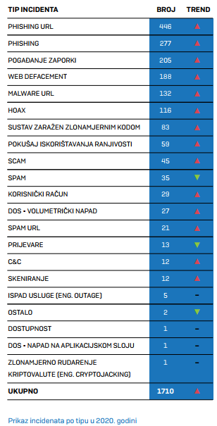
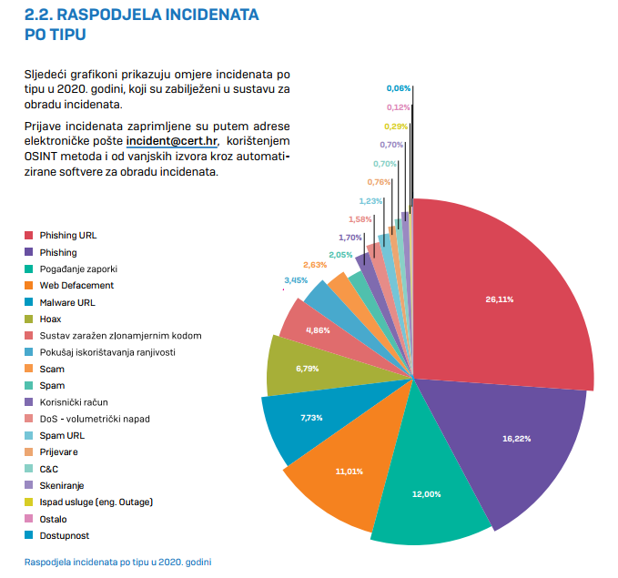

Slide 67
Prikaz popularnih vrsta zlonamjernih sadržaja
Zlonamjerni ransomware sadržaj
Naziv za skup zlonamjernih programa koji korisniku onemogućuju korištenje raounala
Nakon zaraze zlonamjerni ransomware sadržaj može šifrirati datoteke iii onemogućiti njihovo korištenje tako da se pojavi početni ekran s određenom porukom koju nije moguće maknuti
Od korisnika čije je računalo zaračeno traži se otkupnina u zamjenu za daljnje normalno korištenje računala
Cryptominer
Zlonamjerni sadržaj za neovlašteno rudarenje elektroničkih kriptovaluta je relativno nova vrsta zlonamjernog sadržaja čiji je glavni zadatak preuzimanje resursa računala te trošenje istih na rudarenje elektroničkih kriptovaluta bez odobrenja vlasnika računala
Ova je vrsta zlonamjernog sadržaja veoma popularna jer napadači korištenjem resursa mnogih računala stječu novčanu dobit

Slide 68
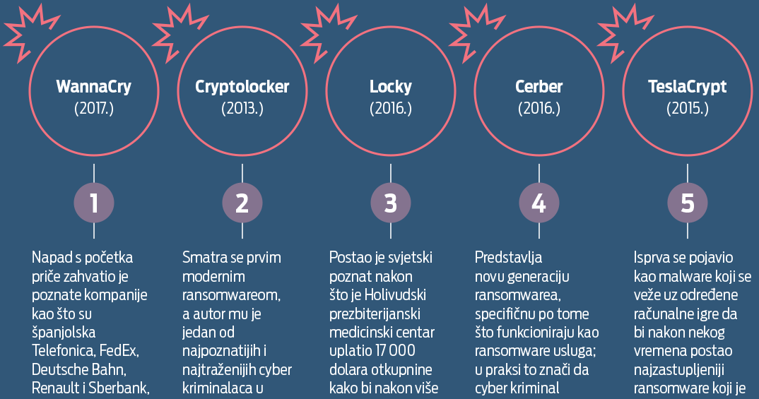

Slide 69
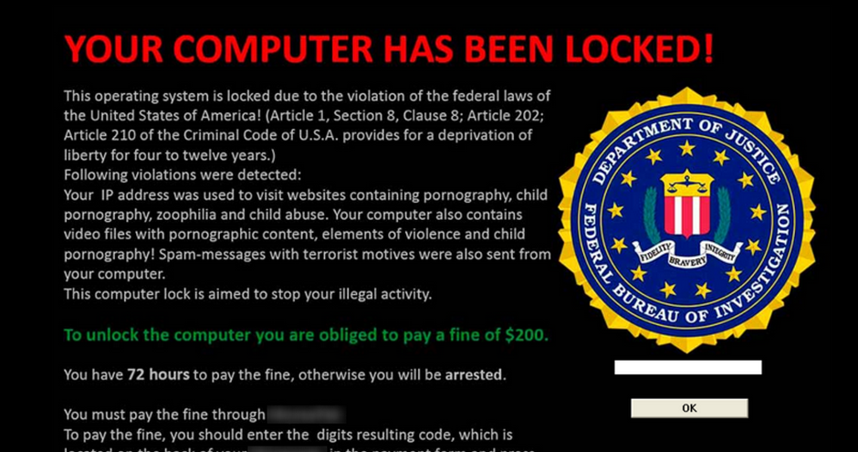

Slide 70
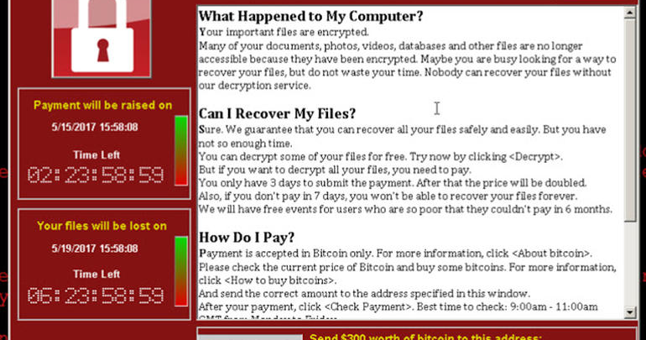

Slide 71
Prikaz popularnih vrsta zlonamjernih sadržaja
Zlonamjerni wiper sadržaj
Ovoj vrsti zlonamjernog sadržaja primarni je zadatak uništavanje sustava i/ili podataka te ih zbog toga možemo nazivati i brisačima
Napadi ovom vrstom zlonamjernog sadržaja obično uzrokuju velike financijske i reputacijske štete tvrtkama žrtvama
Akteri koji stoje iza ove vrste napada su najčešće motivirani slanjem političke poruke, sabotiranjem ili jednostavno prikrivanjem vlastitih tragova nakon uspješnog prikupljanja podataka
Zlonamjerni kod bez datoteke
Zlonamjerni kod bez datoteke ne ostavlja artefakte/dokaze na lokalnom tvrdom disku prilikom zaraze ciljanog računala zbog čega lako zaobilazi tradicionalne sigurnosne i forenzičke alate temeljene na sigurnosnom potpisu
Tipični napadi iskorištavaju ranjivosti u preglednicima i povezanim programima (Java, Flash ili PDF čitači) ili ih napadači isporučuju koristeći phishing

Slide 72
Prikaz popularnih vrsta zlonamjernih sadržaja
Trojanski konj
Trojanski konj oblik je zlonamjernog sadržaja koji se lažno predstavlja kao neki koristan program kako bi ga korisnik izvršio, odnosno dozvolio mu instalaciju
Termin je, zbog analogije, preuzet iz grčke mitologije
Trojanski konj može izmijeniti operacijski sustav na zaraženom računalu kako bi on prikazivao oglase iii skočne prozore u svrhu ostvarivanja novčane koristi od strane napadača
Opasniji je slučaj kada trojanski konj omogući napadaču potpunu kontrolu nad zaraženim računalom
Botnet
Jedna od najvećih prijetnji internetu je prisutnost velike količine kompromitiranih računala
Mreže takvih računala često se nazivaju botnet mreže iii "zombi vojske", a računala koja su njihov dio prisutna su u kućanstvima, školama, poslovnim zgradama i vladama diljem svijeta
Uglavnom se nalaze pod kontrolom jednog (iii nekolicine) hakera, a koriste se za izvođenje raznih oblika napada - od distribuiranih napada uskraćivanja usluga (eng. Distributed Denial-of-Service, DDoS), slanja neželjenih poruka elektroničke pošte, iskorištavanja alata za praćenje pritisaka tipki (eng. keylogger) do širenja tzv. malware programa i sl.

Slide 73
Prikaz popularnih vrsta zlonamjernih sadržaja
Neželjena pošta (eng. Spam)
Spam je neželjena elektronička poruka poslana s namjerom oglašavanja raznog reklamnog sadržaja, u svrhu phishing napada ili kao sredstvo distribucije zlonamjernih poveznica
Najčešće se šalje putem elektroničke poste
Osim u slučaju e-poste, spam se koristi još i kod elektroničkih foruma, blogova, socijalnih mreža, servisa za izravnu komunikaciju i drugih sustava za razmjenu poruka ili drugih podataka
Širitelji spama nazivaju se spameri (eng. spammers).
Hoax
Hoax je poruka elektroničke poste neistinitog sadržaja, poslana s ciljem zastrašivanja ili dezinformiranja primatelja
Želja osobe koja je poslala hoax je njegovo prosljeđivanje na što veći broj adresa
Pri tome ih primatelji doista i prosljeđuju internetom jer su uvjereni da time pomažu drugima
Hoax ne može uzrokovati oštećenja računalnih programa i operacijskih sustava, ali zabilježeni su brojni slučajevi gdje je hoax svojim sadržajem i vještom psihologijom naveo korisnike da sami oštete svoje programe i sustave
Drugi oblik štete koju hoax može nanijeti je zavaravanje korisnika to narušavanje njihovog ugleda, kao i ugleda određenih organizacija, tvrtki i poznatih osoba.

Slide 74
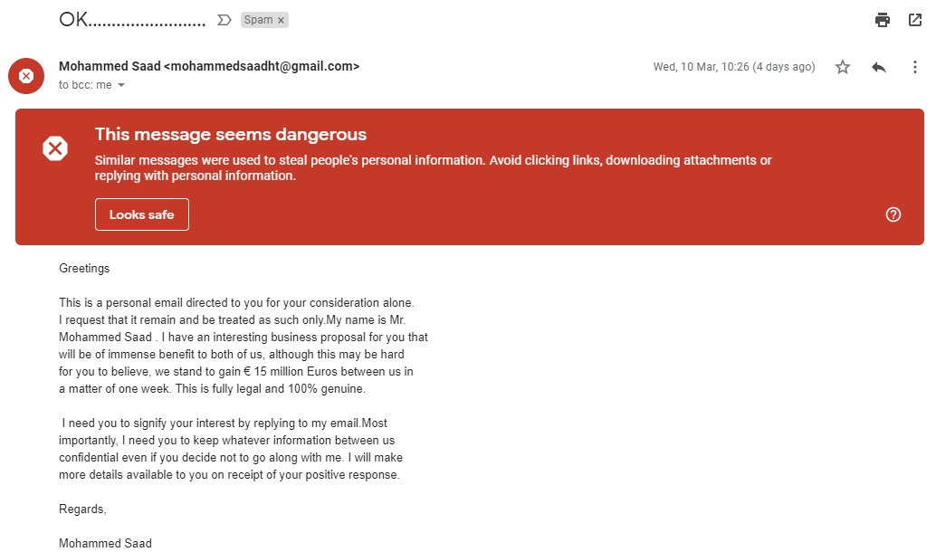
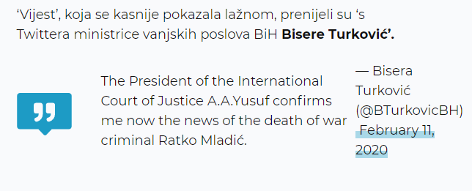
Primjeri hoaxa

Slide 75
Phishing
Phishing (varijanta engleske riječi za pecanje, fishing) je vrsta socijalnog inženjeringa koja se odnosi na prijevare, kojima se služe zlonamjerni korisnici šaljući lažne poruke koristeći pritom postojeće internet servise. Riječ je o kriminalnoj aktivnosti.
Koristeći razne načine manipulacije, kriminalci od korisnika pokušavaju prikupiti povjerljive podatke (korisnička imena, lozinke, podaci s kreditnih kartica i sl.) kako bi ostvarili financijsku korist.
U pravilu, phishing poruke prenose se putem elektroničke pošte koja navodi korisnika da klikne na određeni link koji ga dalje vodi na stranice zloćudnog web poslužitelja.
Takve zloćudne Web stranice obično se lažno predstavljaju kao Web stranice banaka, servisa za elektroničko plaćanje (PayPal i dr.) i sl. krivotvoreći, odnosno imitirajući njihov izgled.
U svrhu phishing-a, osim elektroničke pošte, mogu poslužiti i drugi servisi poput foruma, servisa za izravnu komunikaciju (Whatsapp, Skype, i dr.) te društvene mreže (Facebook, Instagram).
Društvene mreže posebno su opasne jer podaci prikupljeni sa njih mogu poslužiti za krađu identiteta, ali i zbog činjenice da poruke dobivene od prijatelja, kojima su kompromitirani računi, imaju određeni kredibilitet.

Slide 76
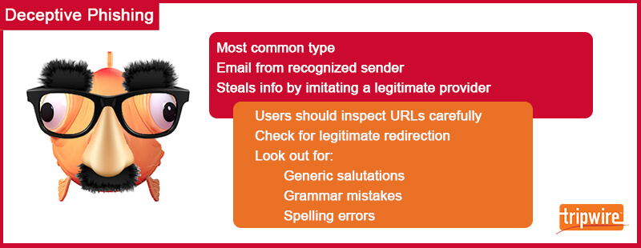
Krađa
identiteta
Krađa identiteta daleko je najčešća vrsta phishinga. Prevaranti se predstavljaju kao legitimna tvrtka u pokušaju krađe osobnih podataka ili vjerodajnica za prijavu. E-pošta često koristi prijetnje i osjećaj hitnosti kako bi uplašila korisnike da rade ono što napadači žele.

Slide 77
Tehnike korištene u krađi identiteta
Legitimni linkovi: Mnogi napadači pokušavaju izbjeći otkrivanje preko filtara e-pošte ugrađujući legitimne linkove u svoje lažne phishing e-adrese. To rade na način da uključuju legitimne kontakt podataka s organizacijom koje lažiraju.
Spajanje zlonamjernog i bezopasnog kôda: odgovorni za stvaranje phishing odredišnih stranica obično kombiniraju zlonamjerni i bezopasni kôd da bi zavarali Exchange Online Protection (EOP).
Preusmjeravanja i skraćene veze: Zlonamjerni napadači ne žele alarmirati svoje žrtve. Stoga izrađuju svoje phishing kampanje kako bi koristili skraćene URL-ove kao sredstvo zavaravanja sigurnih pristupnika e-pošte (SEG), preusmjeravanjem korisnika na phishing odredišnu stranicu tek nakon isporuke e-pošte i preusmjeravanja na legitimne web stranice nakon što su žrtve izgubile vjerodajnice.
Izmjena logotipa robne marke: Neki filtri e-pošte mogu uočiti kada zlonamjerni napadači ukradu logotipe organizacija i ugrade ih u svoju e-poštu o napadu ili na svoje odredišne ​​stranice za krađu identiteta. To čine tražeći HTML atribute logotipa. Da bi zavarali ove alate za otkrivanje, zlonamjerni napadači mijenjaju HTML atribut logotipa, poput njegove boje.
Minimalni sadržaj e-pošte: Digitalni napadači pokušavaju izbjeći otkrivanje uključivanjem minimalnog sadržaja u svoje e-poruke o napadima.

Slide 78
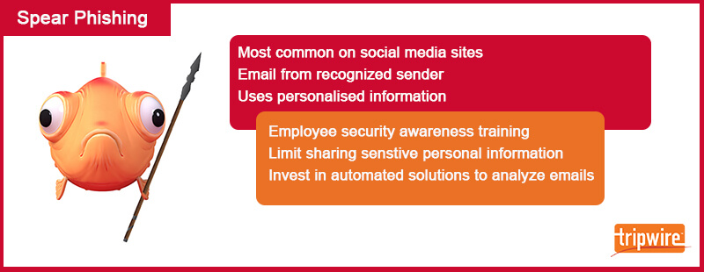
Spear
Phishing
U ovoj vrsti prevare, napadači prilagođavaju svoje e-adrese napada ciljnim imenom, položajem, tvrtkom, radnim brojem telefona i ostalim informacijama, pokušavajući prevariti primatelja da vjeruje da imaju vezu s pošiljateljem.
Ipak je cilj isti kao i krađa identiteta: prevariti žrtvu da klikne na zlonamjerni URL ili privitak e-pošte kako bi predala svoje osobne podatke.
S obzirom na količinu informacija potrebnih za stvaranje uvjerljivog pokušaja napada, ne čudi da je krađa identiteta uobičajena na web lokacijama društvenih medija poput LinkedIn-a gdje napadači mogu koristiti više izvora podataka za izradu ciljane e-pošte napada.

Slide 79
Tehnike korištene u spear phishing
Smještanje zlonamjernih dokumenata na usluge u oblaku: Digitalni napadači sve više smještaju svoje zlonamjerne dokumente na Dropbox, OneDrive, Google Drive i druge usluge u oblaku. Prema zadanim postavkama, IT vjerojatno neće blokirati ove usluge, što znači da filtri e-pošte organizacije neće označavati napadnute dokumente.
Kompromitirani tokeni: Digitalni kriminalci pokušavaju ugroziti API tokene ili tokene sesija. Uspjeh u tom pogledu omogućio bi im krađu pristupa računu e-pošte, web mjestu SharePoint ili drugom resursu.
Prikupite obavijesti o odsutnosti ureda: Napadačima je potrebno puno podataka kako bi poslali uvjerljivu kampanju spear phishinga. Jedan od načina na koji to mogu učiniti je masovnim slanjem e-pošte zaposlenicima i prikupljanjem obavijesti o odsutnosti kako bi se naučio format adresa e-pošte koje koriste interni zaposlenici.
Istraživanje društvenih medija: Zlonamjerni napadači moraju naučiti tko radi u ciljanoj tvrtki. To mogu učiniti pomoću društvenih mreža kako bi istražili strukturu organizacije i odlučili koga bi željeli izdvojiti za svoje ciljane napade.

Slide 80
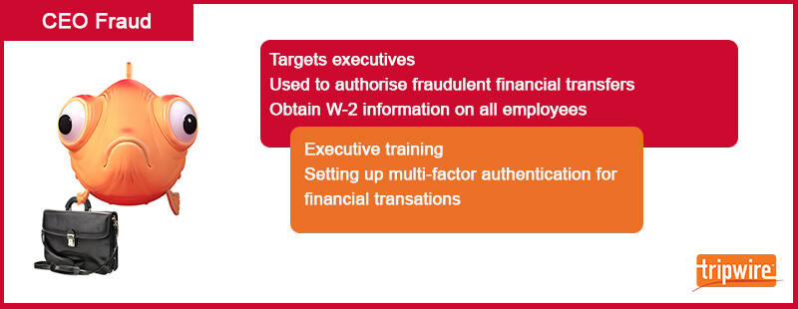
CEO prevara
Whaling
Spear phishing napadači mogu ciljati bilo koga u organizaciji, čak i rukovoditelje. To je logika iza napada "kitolov". U tim prijevarama prevaranti pokušavaju napasti rukovoditelje i ukrasti njihove podatke za prijavu.
U slučaju da se njihov napad pokaže uspješnim, prevaranti mogu odabrati provođenje CEO prevare. Kao druga faza prijevare s poslovnim e-poštom (BEC), CEO prevara je kada napadači zloupotrijebe ugroženi račun e-pošte izvršnog direktora ili drugog visokog rukovodstva kako bi odobrili lažne bankovne prijenose financijskoj instituciji po njihovom izboru.

Slide 81
Tehnike korištene u whaling
Infiltriranje u mrežu: Ugroženi račun rukovoditelja učinkovitiji je od lažnog računa e-pošte. Digitalni napadači koriste zlonamjerni softver i root-kitove za infiltriranje u mrežu svoje mete. Rootkit je zlonamjerni softver koji neovlaštenom korisniku omogućuje privilegirani pristup računalu i ograničenim dijelovima softvera. Rootkit može sadržavati brojne zlonamjerne alate kao što su keyloggeri, kradljivci bankovnih vjerodajnica, kradljivci lozinki, isključenje antivirusa i botovi za DDoS napade.
Praćenje telefonskog poziva: Napadač prati e-poštu CEO-a telefonskim pozivom koji je potvrdio zahtjev za e-poštom. Ova taktika socijalnog inženjeringa pomogla je ublažiti strahove mete da bi moglo doći do nečeg sumnjivog.
Praćenje lanca opskrbe: Osim toga, zlonamjerni napadači koriste informacije dobavljača kako bi im se e-poruke o CEO-a činile kao da dolaze od pouzdanih partnera.

Slide 82
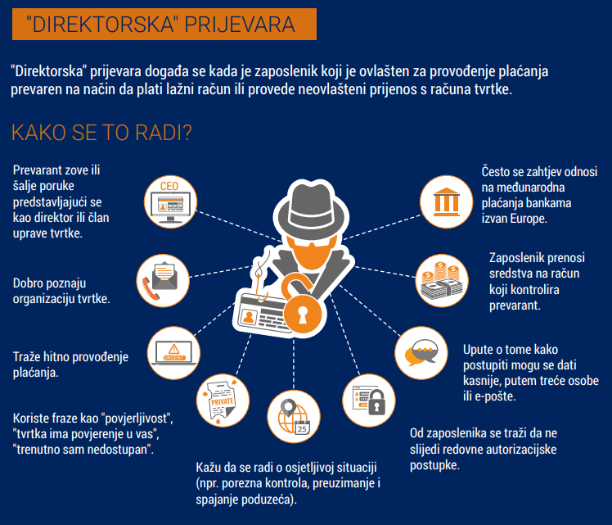

Slide 83
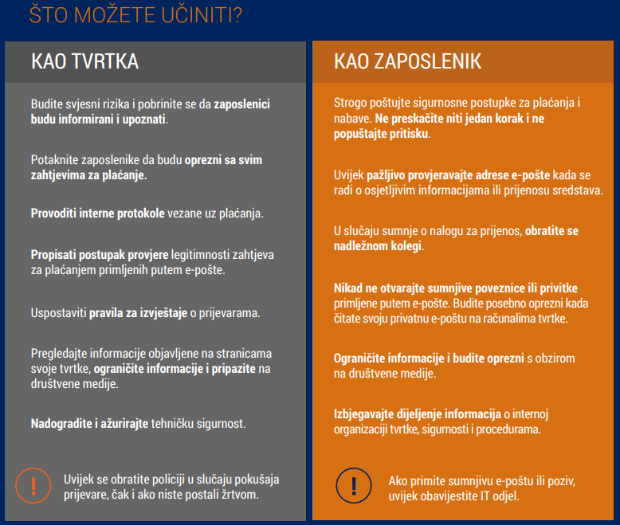

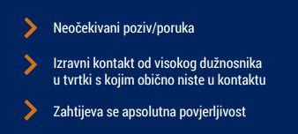
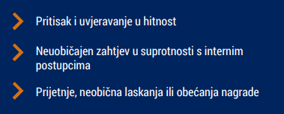

Slide 84
Ostali oblici socijalnog inženjeringa
Vishing
Vishing se odnosi na krađu identiteta putem telefonskih poziva
Budući da se glas koristi za ovu vrstu krade identiteta, ona se naziva vishing > voice + phishing = vishing
Smishing
SMS phishing je jedan od najlakših vrsta phishing napada.
Korisnik je ciljan pomoću SMS obavijesti koja sadrži izravnu poruku iii detalj iz lažne narudžbe s poveznicom za otkazivanje
Na poveznici se nalazi lažna stranica dizajnirana za prikupljanje osobnih podataka.
Catphishing
Catphishing je vrsta online obmane/prevare u kojoj osoba stvara lažni profil na društvenim mrežama odnosno izmišlja postojanje neke osobe s ciljem mamljenja neke stvarne osobe u vezu – obično romantičnu - kako bi izmamila novac, darove ili samo pažnju
Može poslužiti i kao lažni odnos s ciljem dobivanja informacija ili pristup određenim resursima na koje osoba žrtva ima pravo

Slide 85
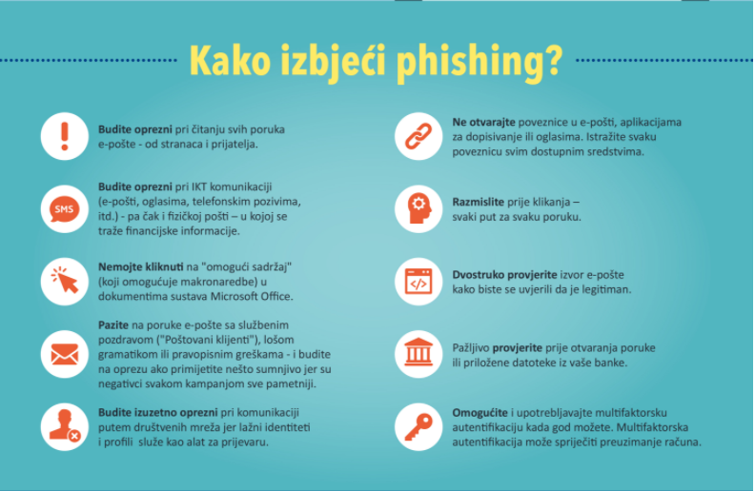
Phishing

Slide 86
Zaštita
Sigurnosni program
Program sigurnosti je skup dokumenata (koji određuju sigurnosne mjere), procedura (koje određuju načine primjene tih sigurnosnih mjera) i funkcija (koje primjenjuju procedure programa sigurnosti, te njime upravljaju)
Sigurnosni program podrazumijeva uspostavu programa sigurnosti:
Mora biti organiziran u skladu sa zahtjevima kibernetičke sigurnosti
Mora imati uspostavljenu odgovarajuću funkcionalnu strukturu te delegira ovlasti kako bi se osigurala primjerena uspostava, upravljanje i nadzor provedbe programa sigurnosti
Svi na koje se odnosi sigurnosna politika moraju pružiti potporu provedbi programa sigurnosti
Program sigurnosti mora se odnositi na sve aspekte sigurnosti informacijskog sustava
Program sigurnosti mora se primjenjivati se na cjelokupan informacijski sustav, sve njegove dijelove i informacijsku imovinu
Osim ako to nije drukčije specificirano zakonskim propisima iii međunarodnim sporazumima
Program sigurnosti odnosi se na sve djelatnike, suradnike i vanjske partnere koji imaju pristup informacijskoj imovini koju sigurnosni program štiti

Slide 87
Opće metode zaštite
Antivirus/antispyware/antimalware
Sigurnosna rješenja za prepoznavanje i zaustavljanje aktivnosti zlonamjernog sadržaja koja su obavezan dio programske opreme računala
Neka rješenja dolaze u paketima s drugim sigurnosnim alatima (npr. vatrozidom), dok su neka samostalna
Danas je na internetu moguće pronaći niz besplatnih antivirusnih alata koji zadovoljavaju različite kategorije korisnika
Vatrozid
Aplikacija koja ograničava mrežnu komunikaciju između računala i Interneta
Vatrozid selektivnim propuštanjem prometa izbjegava neovlaštenu komunikaciju i smanjuje mogućnost iskorištavanja sigurnosnih propusta u aplikacijama koje ne koristite, a koje imaju mogućnost mre2ne komunikacije

Slide 88
Opće metode zaštite
Automatsko ažuriranje operacijskog sustava i aplikacija
Sigurnosni propusti u programima stalno se otkrivaju
Kako bi zaštitili računalo, va2no je uključiti automatsko ažuriranje u operacijskom sustavu i svim aplikacijama koje dolaze u kontakt sa sadržajima s interneta (npr. preglednici PDF dokumenata)
Operacijski sustav Windows promatra je li automatsko ažuriranje operacijskog sustava uključeno te upozorava korisnika ako nije
Složene i različite lozinke
Današnja su računala dovoljna snažna da mogu iznimno brzo isprobavati različite kombinacije imena i lozinki pa su zato lozinke koje sadrže riječi iz govornog jezika, datume, imena i slično iznimno jednostavne za pogađanje
Dobra lozinka sastoji se od najmanje 12 znakova, te je kombinacija velikih i malih slova, brojki te specijalnih znakova

Slide 89
1. Neka bude sačinjena od najmanje 8 znakova.
2. Treba sadržavati: velika i mala slova, brojeve i interpunkcijske znakove koje dozvoljava internet stranica.
3. Ne koristite:
  123456, ili kombinaciju tih brojeva,
  kombinaciju imena i prezimena,
  kombinaciju imena i godine rođenja,
  "Qwerty" ili drugi slijed slova na tipkovnici,
  najgori izbor: "lozinka".
4. Ne koristite samo jednu lozinku za sve korisničke račune.
Napravite različite lozinke za e-mail, Facebook, forume, on-line bankarstvo, itd. S obzirom na opseg našeg digitalnog života to je gotovo nemoguće, jer bi se morali sjetiti puno lozinki. Zato pokušajte napraviti hijerarhiju usluga. Za najvažnije internetske usluge, na primjer on-line bankarstvo, koristite snažne i jedinstvene lozinke, a za manje važne stranice možete "reciklirati" iste lozinke, uz neke manje prilagodbe.
5.Nemojte čuvati pisane lozinke pokraj računala
Za čuvanje lozinaka možete koristiti posebne programe za upravljanje lozinkama (tzv. Password Manager), na primjer KeePass, LastPass itd.
Lozinka štiti, štiti i četkica za zube - nemojte ih posuđivati, i mijenjajte ih redovito!
Pravila za dobru lozinku

Slide 90
Kako zapamtiti dobru lozinku
Već neko vrijeme dobra lozinka nije nužno samo jedna riječ - može se koristiti cijela rečenica koju ćete lakše zapamtiti: DanasJeLijepDan9. Naravno, s obzirom da smo ju napisali ta lozinka više nije pogodna za korištenje.
Recept: Uzmite samo prva slova neke fraze ili stiha, koja ćete lako zapamtiti, te dodajte brojeve i velika slova. Primjer: Na planini sunce sja - 20Npss13.
Možete izmisliti svoj vlastiti algoritam, npr. od korisničkog imena, naziva internetske usluge te dodatnih znakova stvorite jedinstvenu lozinku za svaku uslugu.

Slide 91
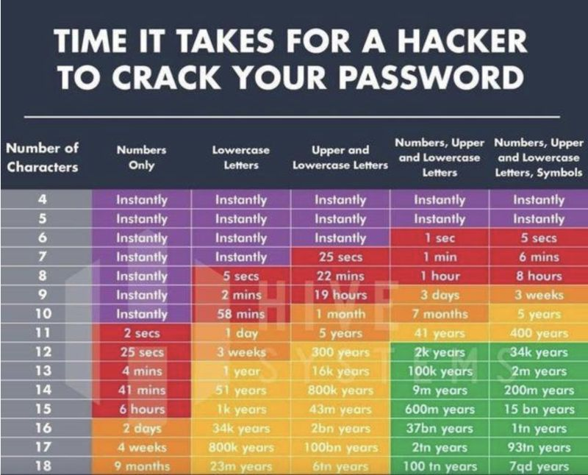

Slide 92
Opće metode zaštite
Sigurnosne kopije i njihova pohrana
Danas je korištenje računala u poslovne svrhe potpuno uobičajena stvar te velika većina korisnika na računalu pohranjuje važne i povjerljive podatke čiji bi gubitak predstavljao značajan udarac na poslovanje ili privatnost
Ovom je problemu veoma lako doskočiti izradom sigurnosnih kopija i pohranom tih kopija ili na specijalizirane internetske servise ili na vanjske medije koji nisu povezani mrežom
Informiranje o kibernetičkoj sigurnosti
Kako bi se znali zaštititi, važno je biti upoznat s prijetnjama
Postoji niz specijaliziranih internetskih portala koji svakodnevno pišu o zanimljivostima iz svijeta kibernetičke sigurnosti
Rukovanje podacima
Internet omogućuje kupovinu roba i usluga iz udobnosti doma korištenjem kreditne kartice ili nekog drugog servisa za internetsko plaćanje
Takve su stranice posebno atraktivna meta za napadače i moramo biti na posebno oprezni kada upisujemo svoje povjerljive podatke na internetskim stranicama jer ih vješt napadač može presresti i iskoristiti ih kako bi stekao novčanu ili neku drugu dobit
•Stranice na koje upisujemo osobne podatke moraju koristiti HTTPS protokol

Slide 93
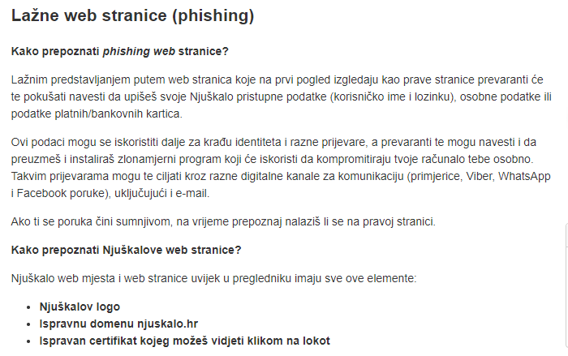

Slide 94
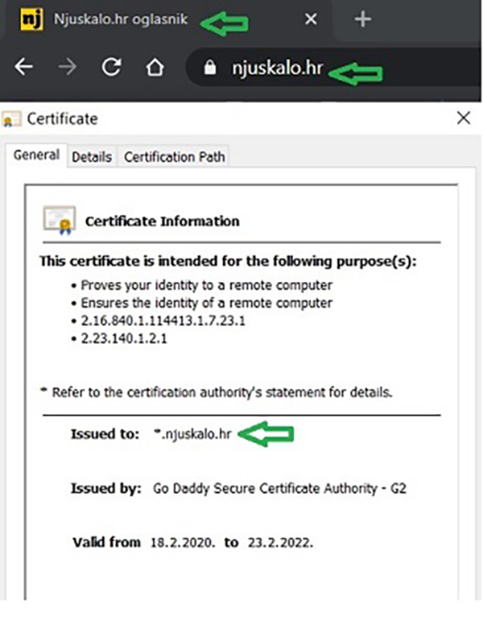
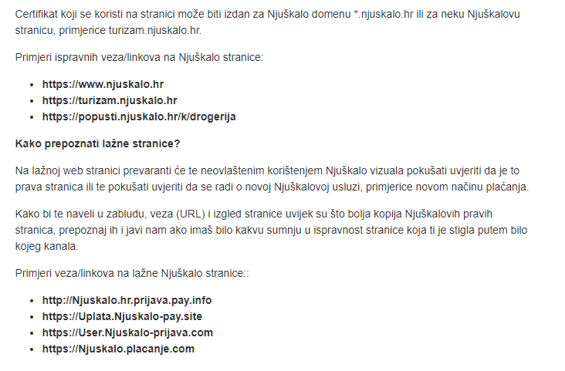

Slide 95
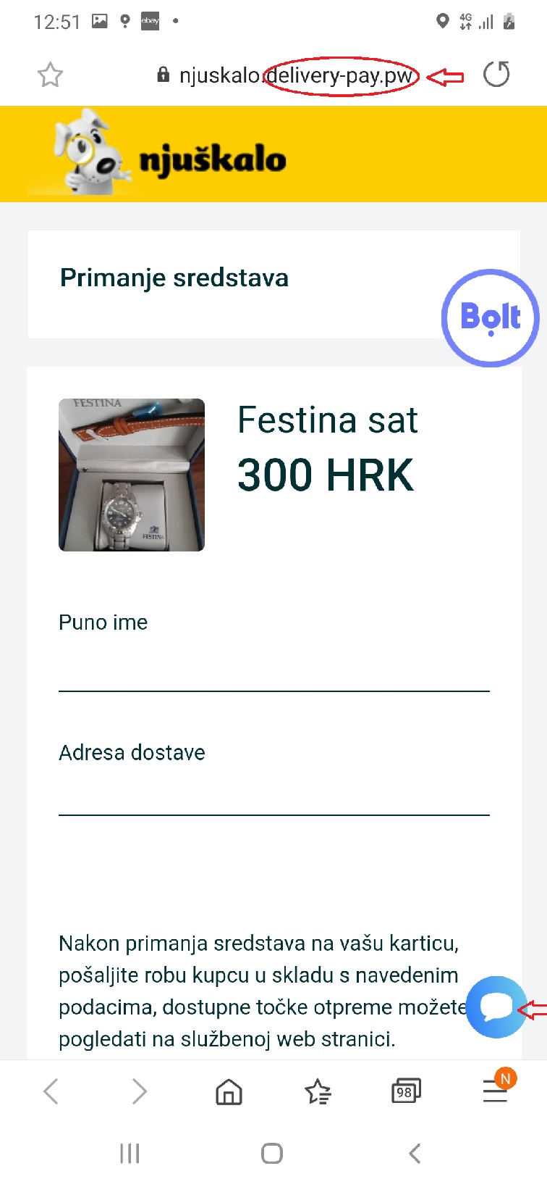
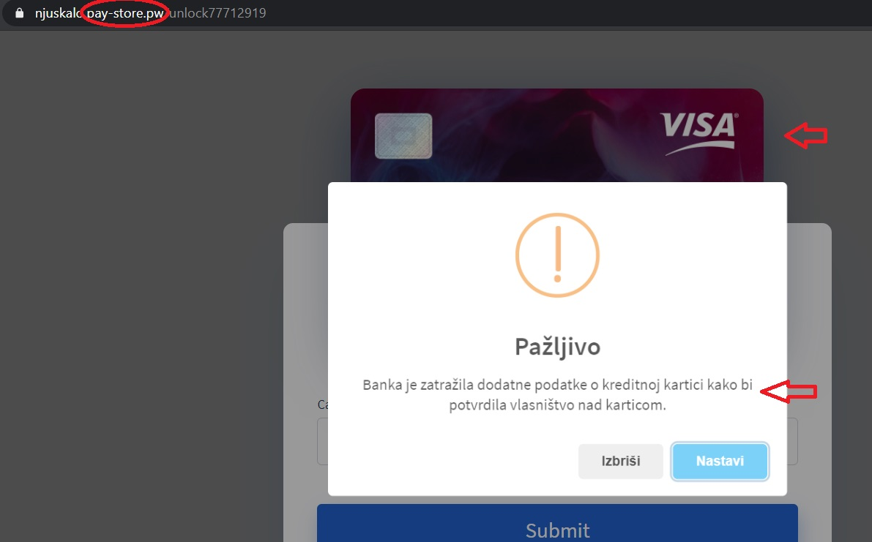

Slide 96
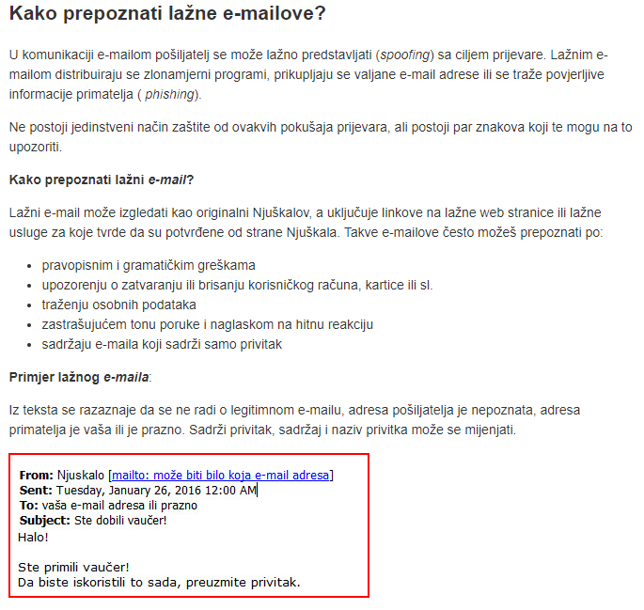
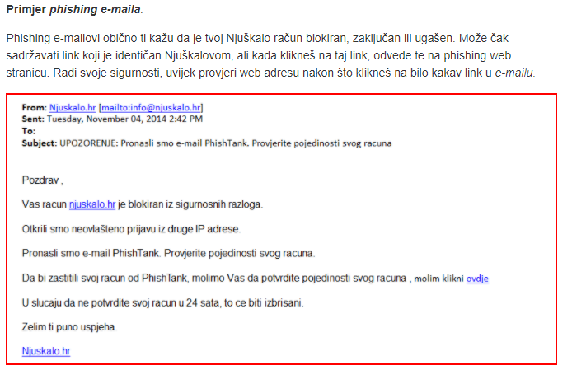

Slide 97
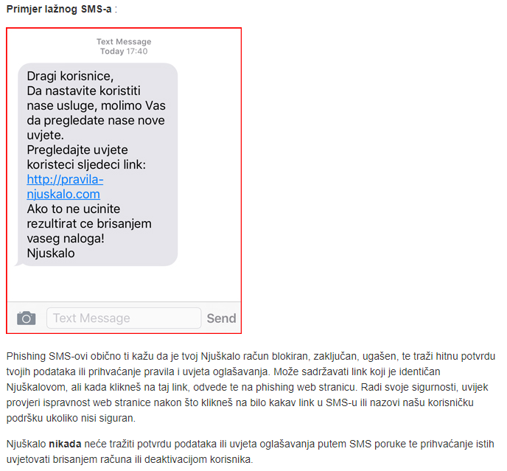
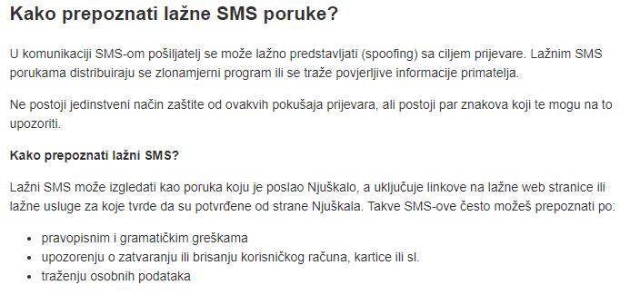

Slide 98
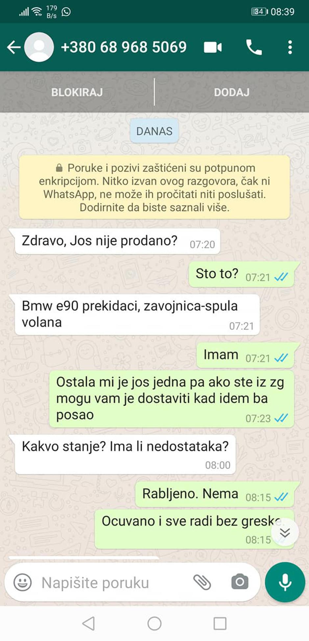
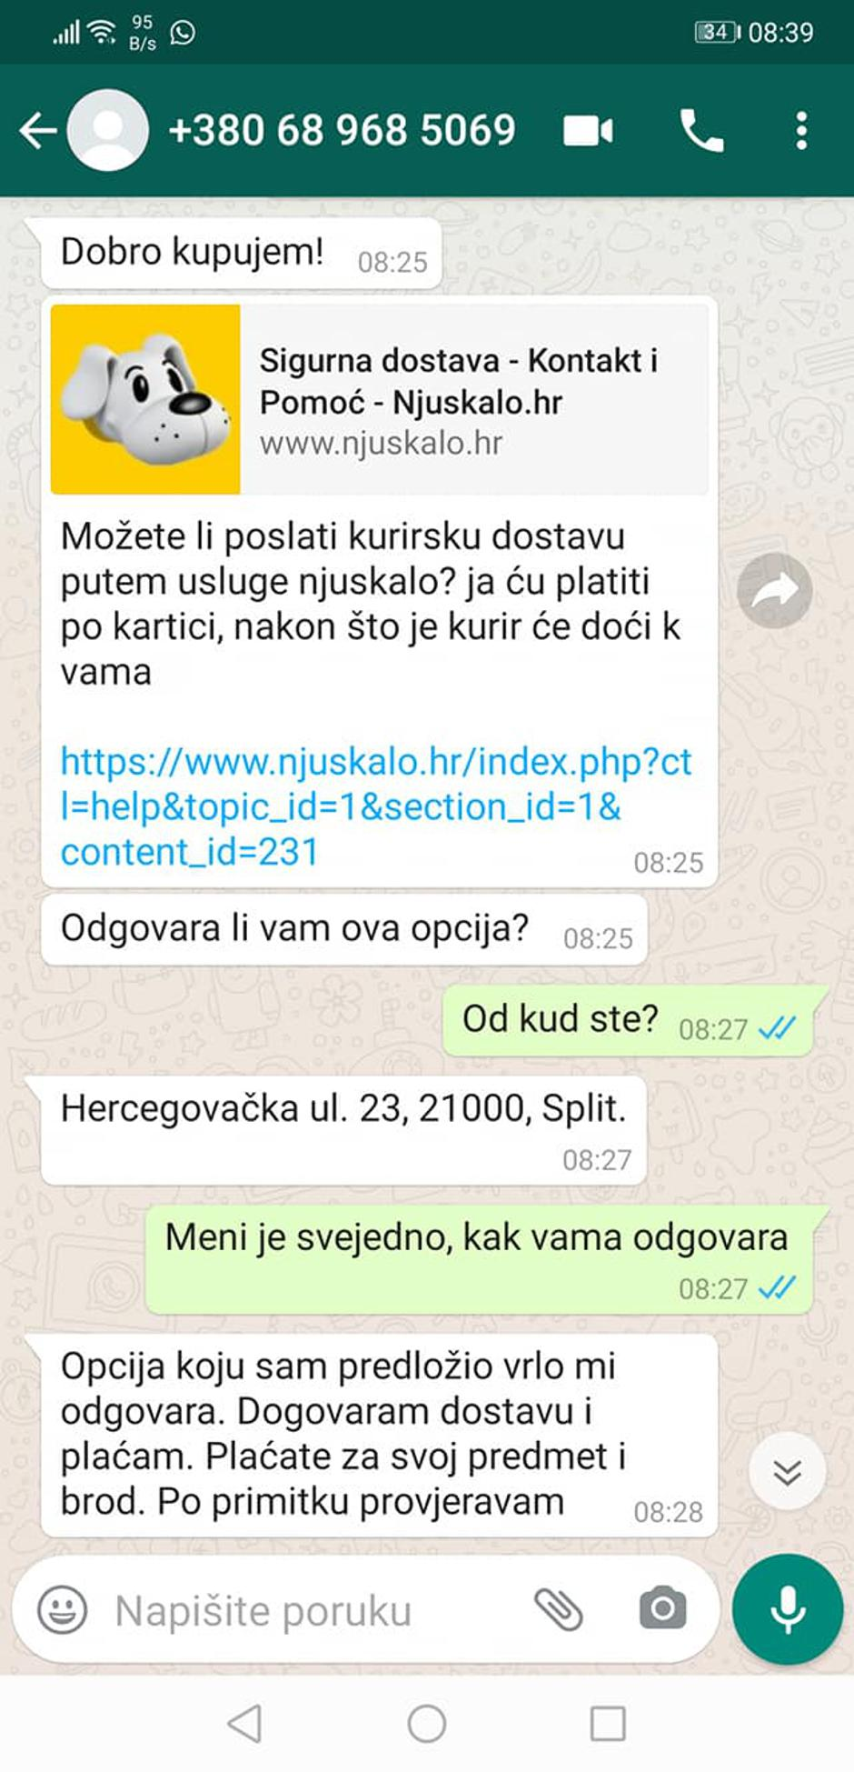

Slide 99
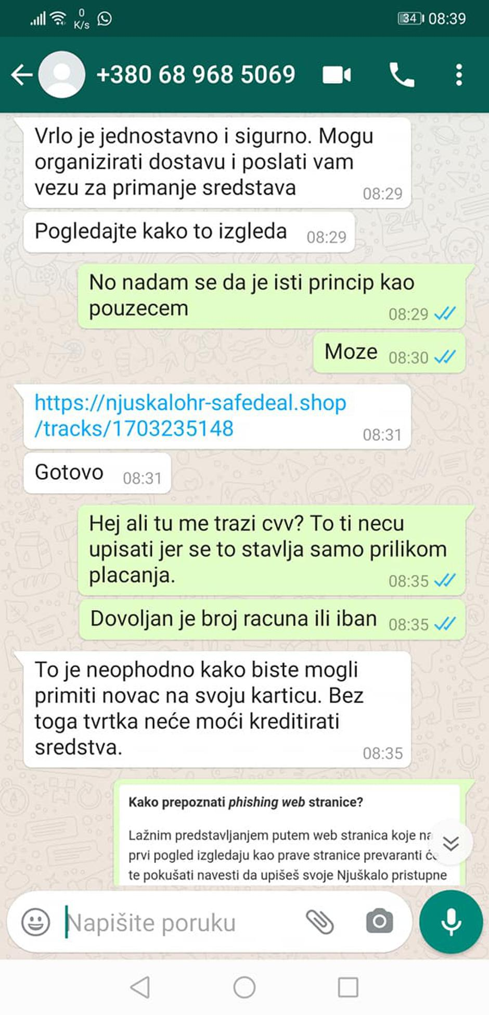
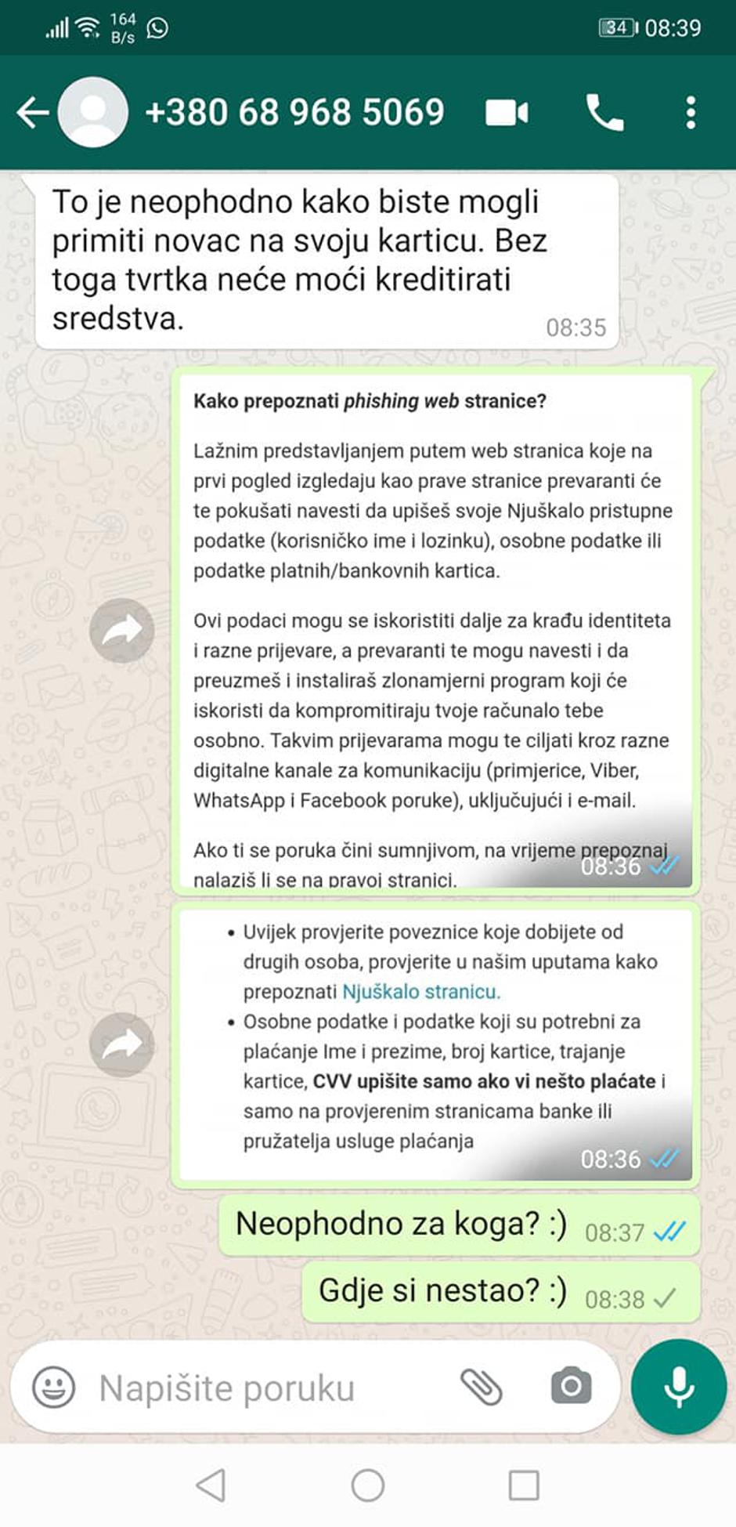

Slide 100
Hvala na pažnji
Daniel Bara, Ph.D. | LinkedIn

